Slide 1
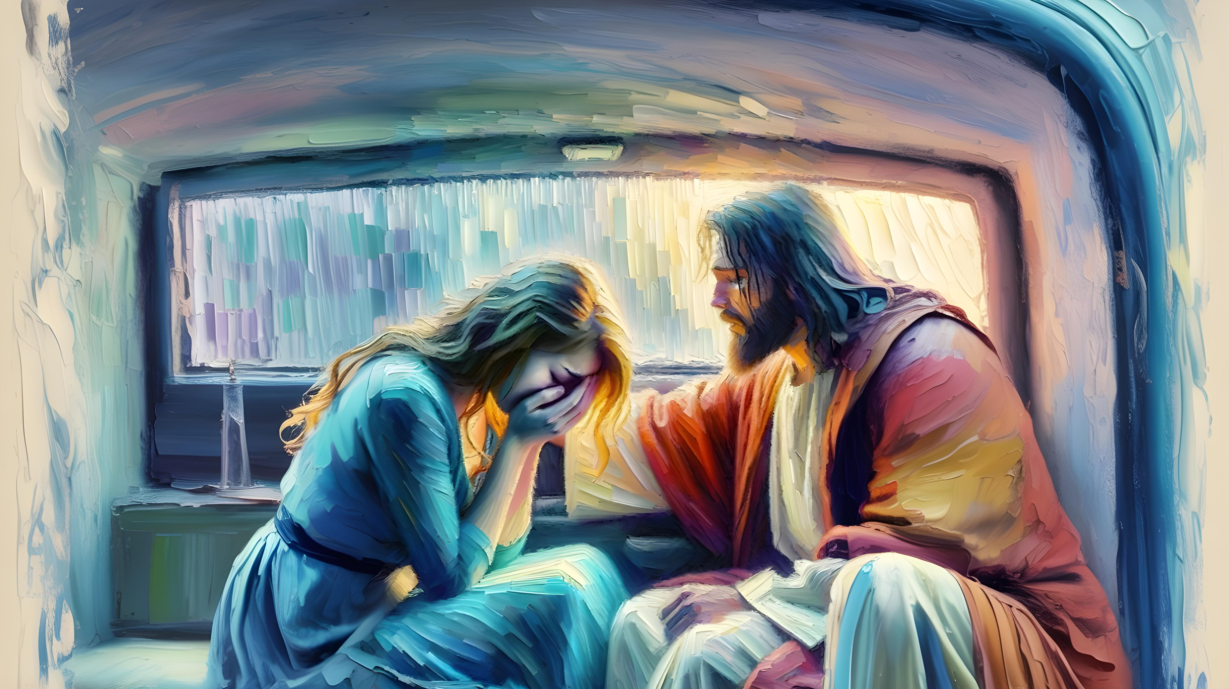
ПОКАЈАНИЕ И ПРОСТУВАЊЕ
Лекција 10 за 6 јуни 2026 година

Slide 2
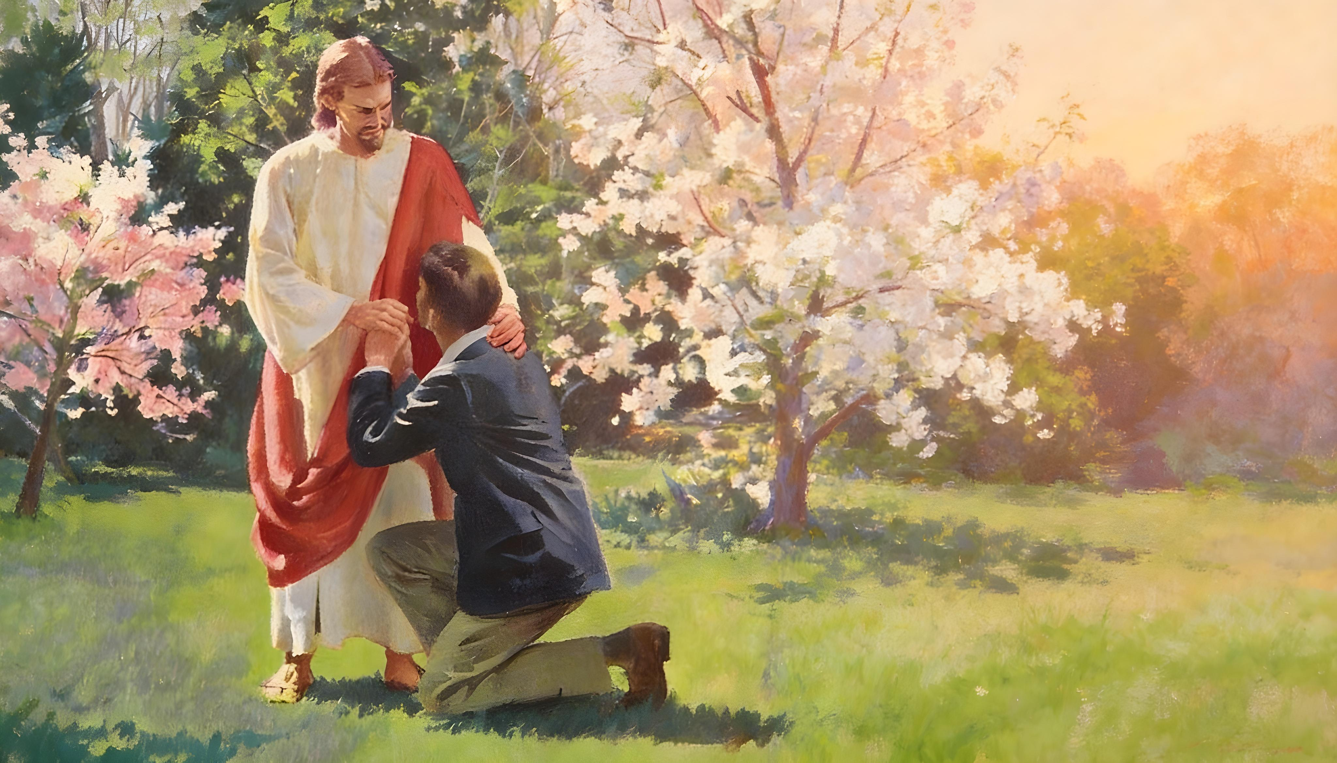
„Ако ги исповедаме своите гревови, Бог е верен и праведен за да ни ги прости гревовите и да нè очисти од секоја неправда.“
(1Јованово 1:9)

Slide 3

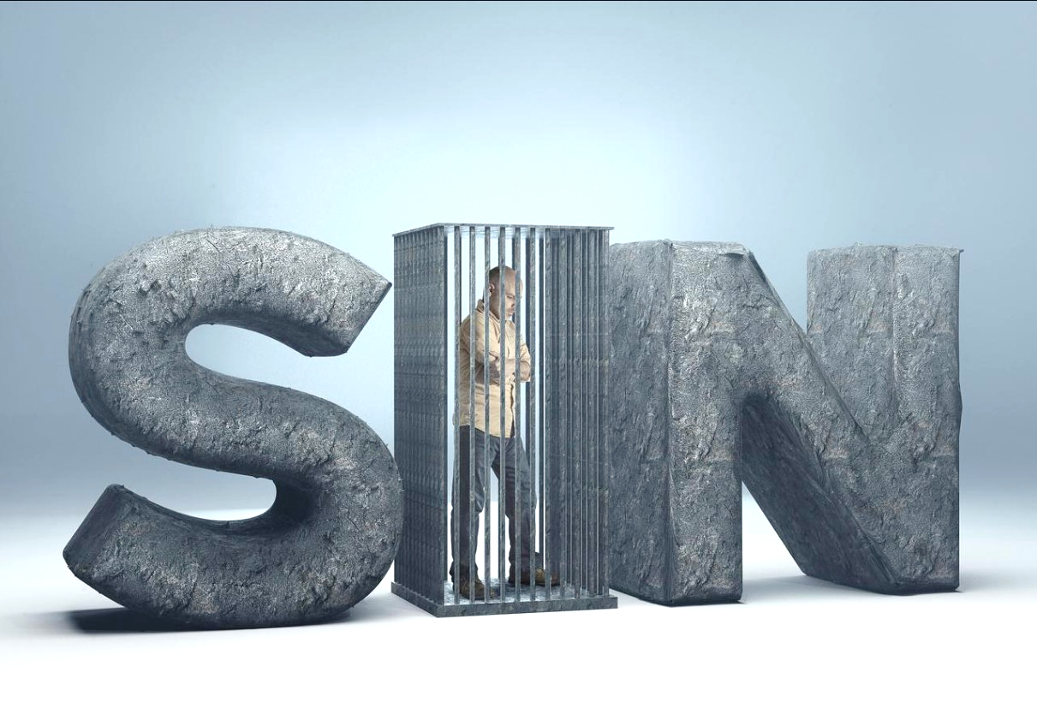
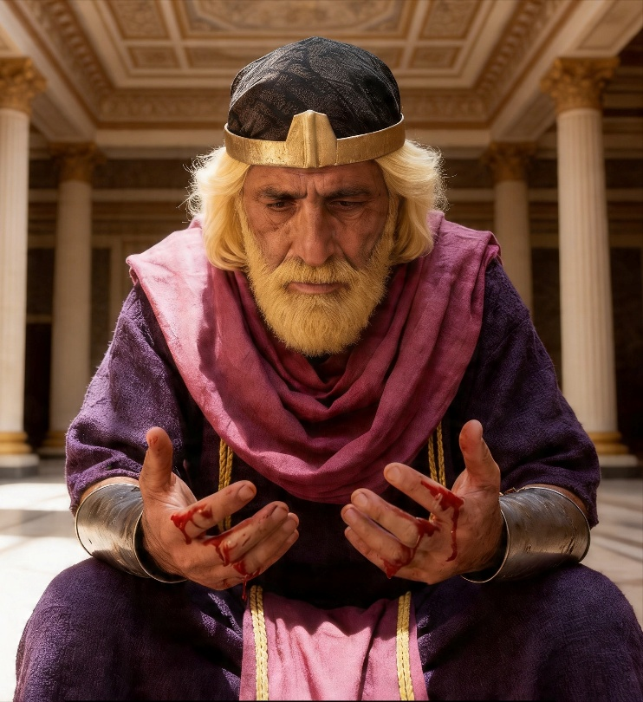
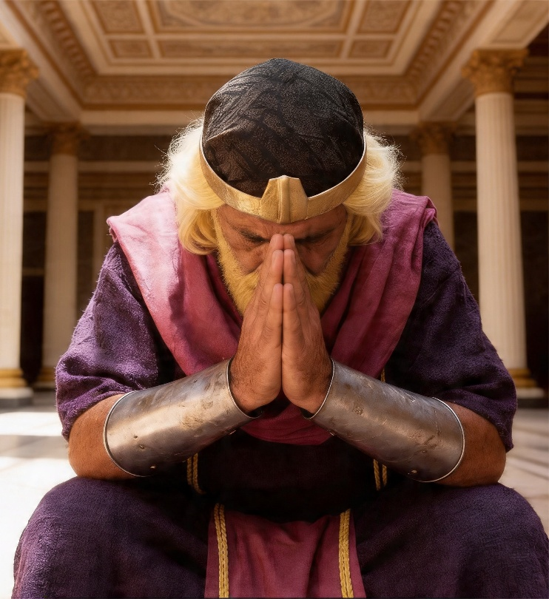







Библијата изјавува дека „сите згрешија и се лишени од славата Божја“ (Римјаните 3:23).
Исто така, изјавува дека сме немоќни да го избегнеме или отстраниме нашиот грев (Еремија 13:23; 2:22).
Но, Бог е спремен да ни го прости гревот. Ниеден грев не е толку голем или толку ужасен што Бог не е спремен да го прости (Исаија 1:18).
Постои само еден услов: покајание.
Покајание:
  Одложување на покајанието
  Вистинско покајание
  Повикот за покајание
Простување:
  Благодатта на простувањето
  Облечени во простување

Slide 4
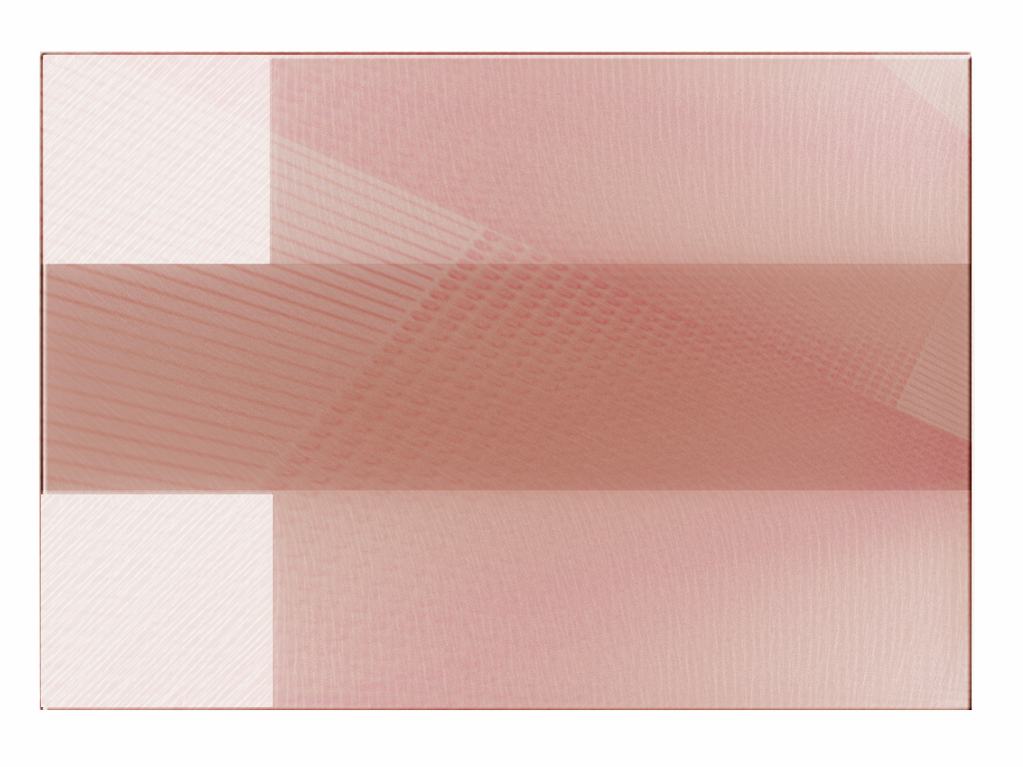
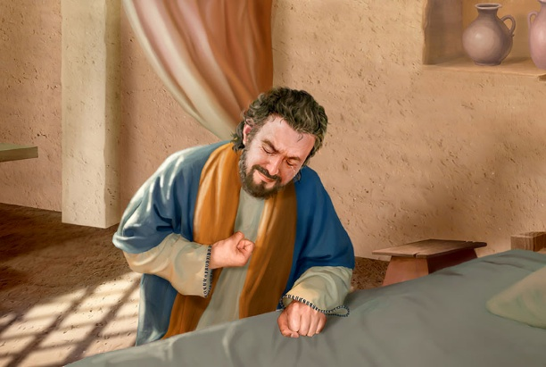
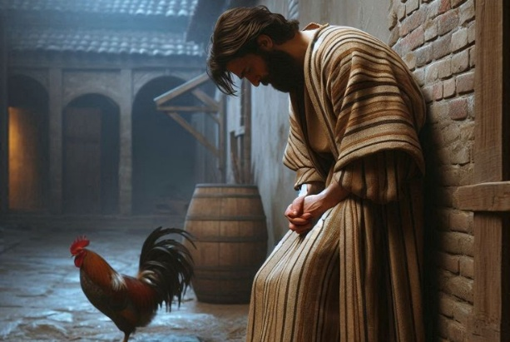
ПОКАЈАНИЕ

Slide 5
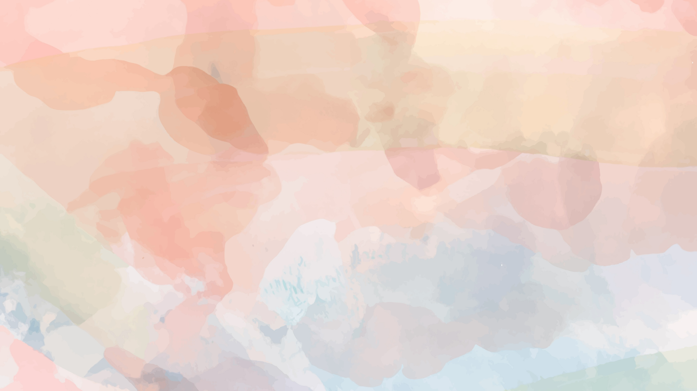
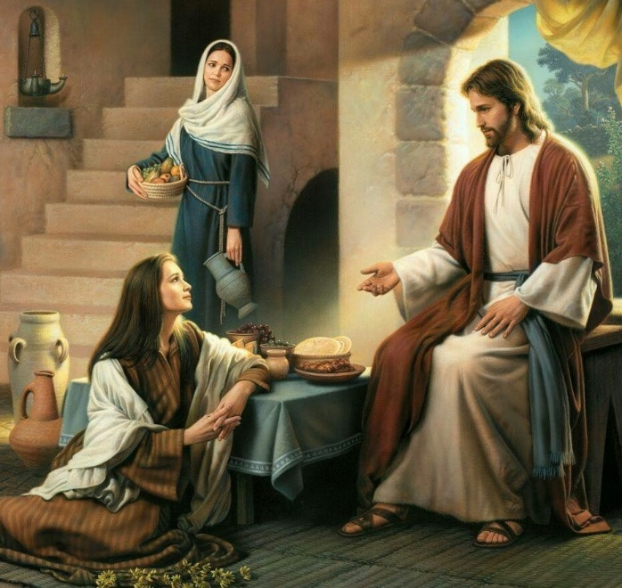
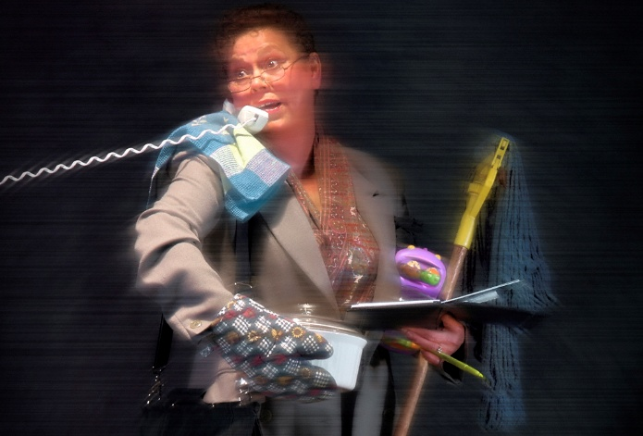
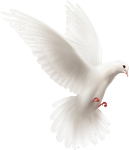
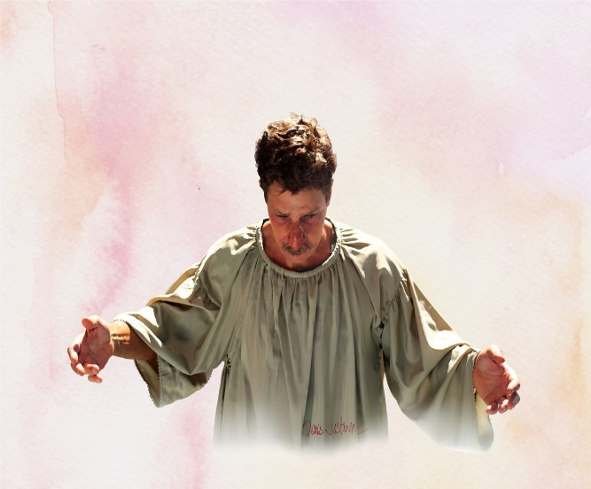
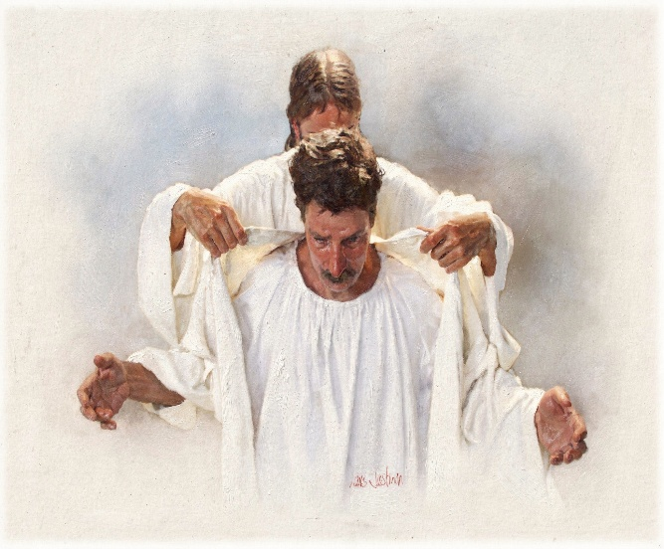
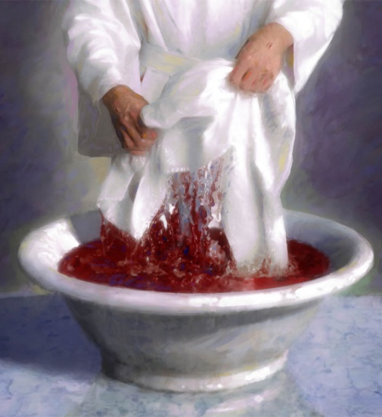
ОДЛОЖУВАЊЕ НА ПОКАЈАНИЕТО
„Исус ѝ одговори и рече: „Марто, Марто, ти се грижиш и се вознемируваш за многу работи“ (Лука 10:41)
Во куќата на Лазар, Исус зборувал за важни работи, од витално значење за спасението. Но, Марта не слушала. Немала време. Имало толку многу работи што требало да се направат! (Лука 10:40-41).
Истото ни се случува и нам. Кога ќе згрешиме, а Светиот Дух нè повикува на покајание, Сатана нè исполнува со активност, грижи или какво било друго одвлекување на вниманието што нè спречува да се соочиме со нашата грешна ситуација и да побараме прошка.
Но, Бог не се откажува. Тој истрајува во својот повик (Езекиел 33:11). Тој ги споредува нашите гревови со валкана облека (Исаија 64:6). Тој нуди замена: нашата валкана облека за неговата чиста облека (Захарија 3:4), облека испрана во крвта на Исус (Откровение 7:14).

Slide 6

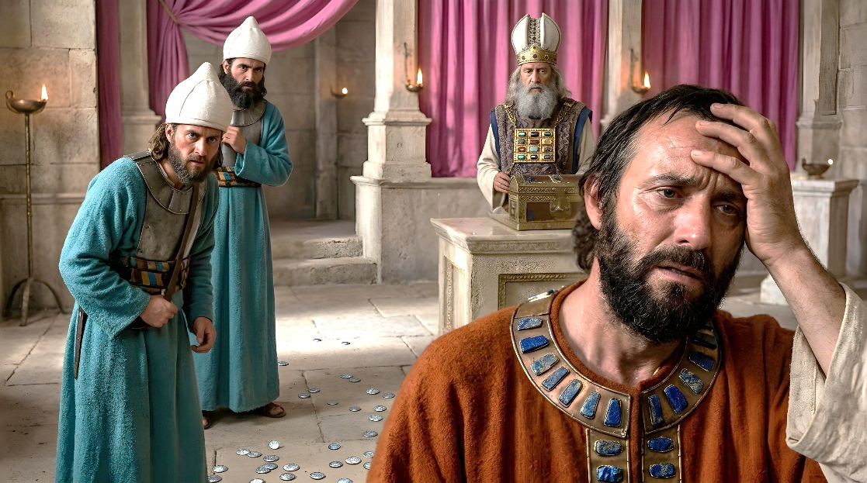
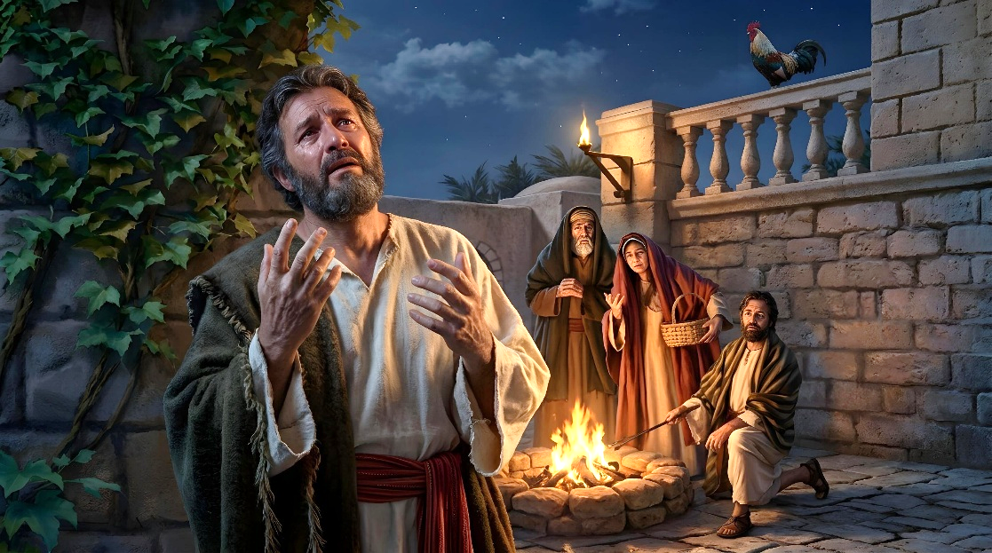
ВИСТИНСКО ПОКАЈУВАЊЕ
„Дојдете, да се вратиме кај Господа! Тој нè растргна на парчиња, но ќе нè излекува; нè удри, но ќе ни ги преврзе раните.“ (Осија 6:1)
Што е покајание? Која е разликата помеѓу вистинско покајание и лажно покајание (2. Коринќаните 7:10)?
Покајанието се јавува кога гревот носи непосредни и несакани последици. Тоа е чувство на тага затоа што она што сме го направиле не се покажало добро. Да немало негативни последици, немаше да чувствуваме тага за нашите постапки. Ова НЕ е вистинско покајание.
Кога самиот чин на грев е тоа што создава тага во нас и длабока желба да ни биде простено (без разлика дали имало негативни последици или не), ние доживуваме вистинско покајание.
Кога грешиме, Светиот Дух „нè кине“ и нè „ранува“ со длабоко чувство на тага. Ако одговориме со вистинско покајание, Бог нè лекува, простувајќи ни ги гревовите (Осија 6:1).

Slide 7

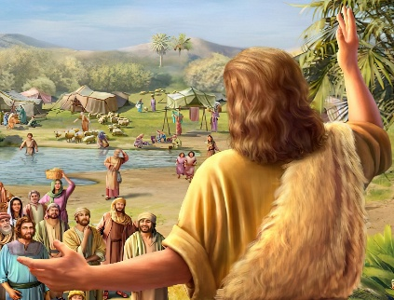
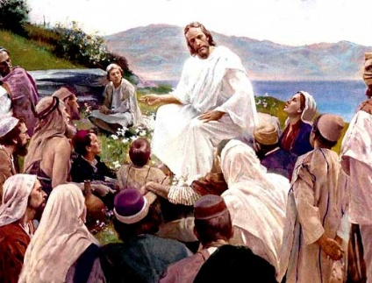
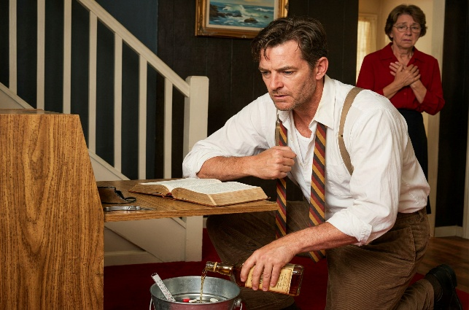
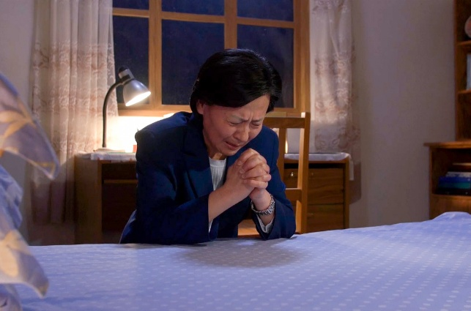
ПОВИКОТ ЗА ПОКАЈАНИЕ
„Затоа покајте се и свртете се кон Бога, за да ви бидат избришани гревовите, за да дојдат времиња на освежување од лицето Господово.“ (Дела 3:19)
Јован Крстител и Исус ги започнаа своите служби со истата порака: „Покајте се“ (Матеј 3:1-2; 4:17).
Зошто е важно покајанието? Бидејќи без него нема прошка на гревовите (Дела 2:38; 3:19). Како се случува овој процес?
Во Неговата добрина, Бог нè повикува на покајание (Римјаните 2:4).
Ние одговараме на Неговиот повик.
Со искрена тага за нашите гревови.
Со искрена одлука да се одвратиме од гревот.
Бог ги простува нашите гревови преку крвта што Исус ја пролеа на крстот (Колошаните 1:13-14).
Забележете дека покајанието и простувањето секогаш треба да нè водат до трансформација; до промена на срцето што нè води да престанеме да грешиме (Јован 5:14).

Slide 8

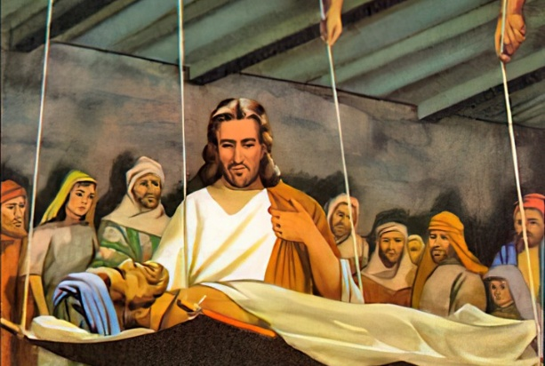
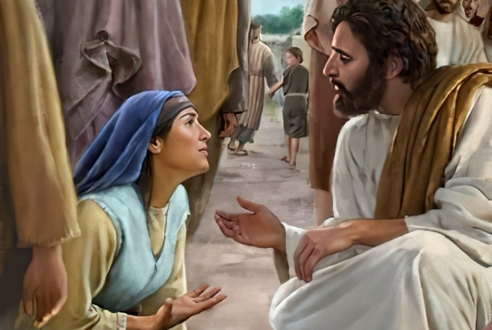
ПРОСТУВАЊЕ

Slide 9
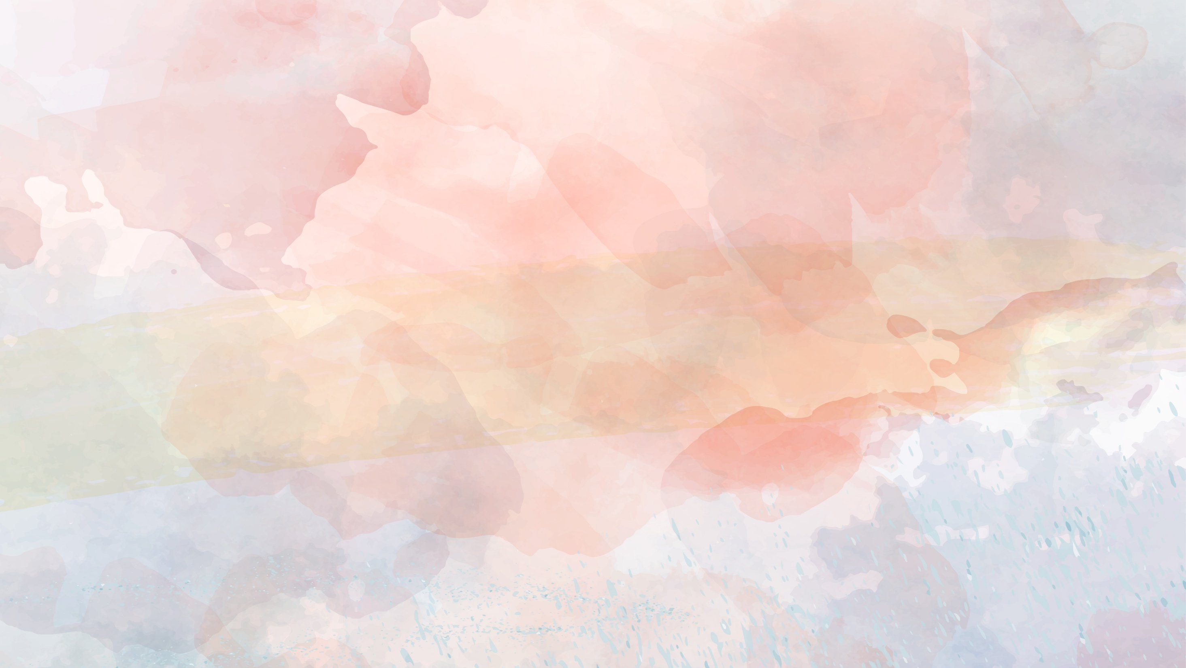
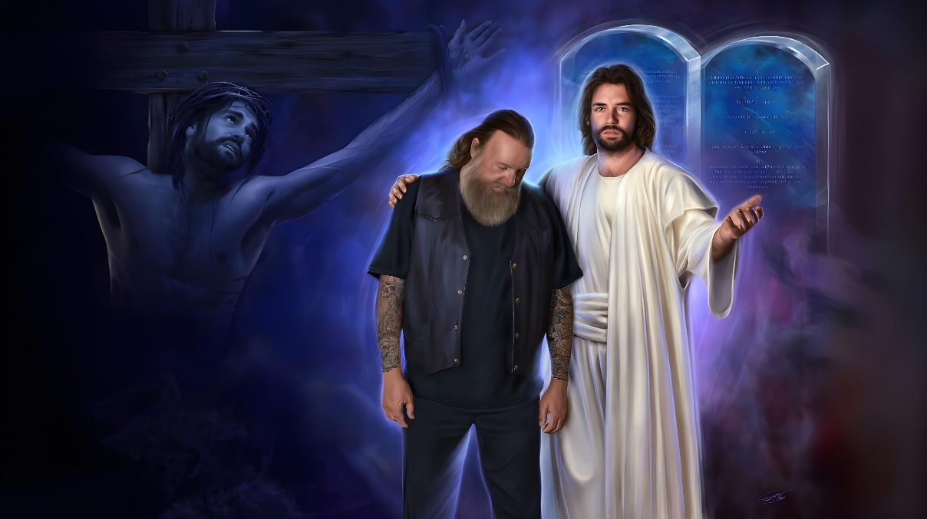
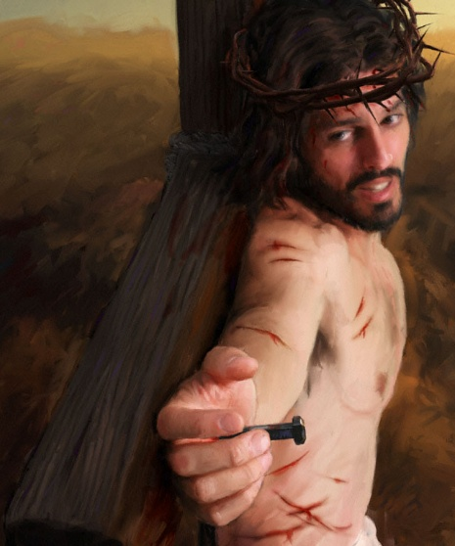
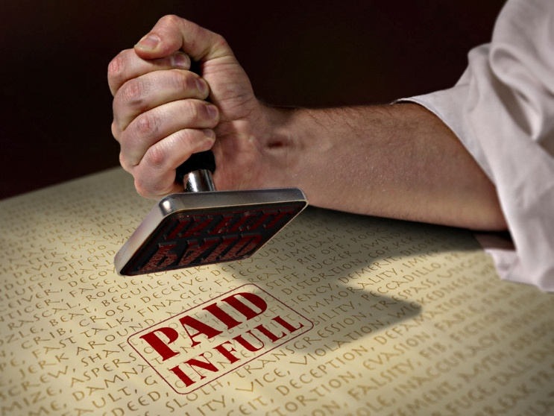
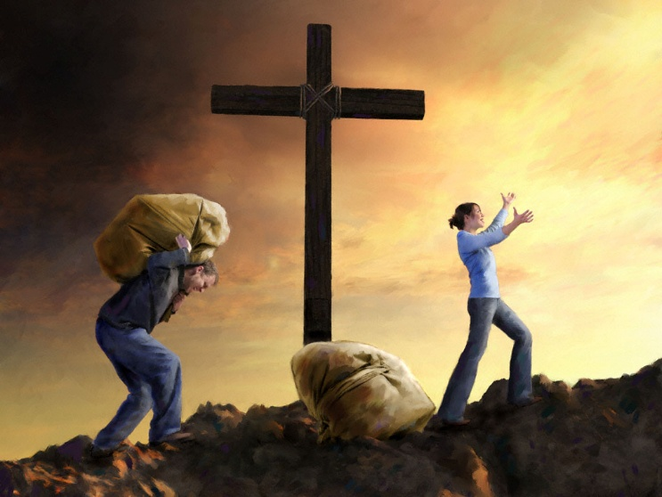
БЛАГОДАТТА НА ПРОСТУВАЊЕТО
„Заради Твоето име, Господи, прости ми го гревот, иако е голем“ (Псалм 25:11)
Нема ништо што го принудува Бога да ни прости. Нема ништо што можеме да направиме за да го заработиме тоа простување. Бог ни дава прошка по благодат; по Неговата бесконечна љубов. Тој простува затоа што е „добар и простувачки, изобилен во љубов кон сите што Го повикуваат“ (Псалм 86:5; види Излез 34:6-7).
Неговата љубов го наведе да се даде Себеси на крстот и да го плати долгот за гревот што ние не можеме да го платиме (Ефесјаните 2:4-5).
Кога ги донесуваме нашите гревови во подножјето на крстот, Исус нè ослободува од товарот што нè оптоварува (Евреите 12:1-2).

Slide 10
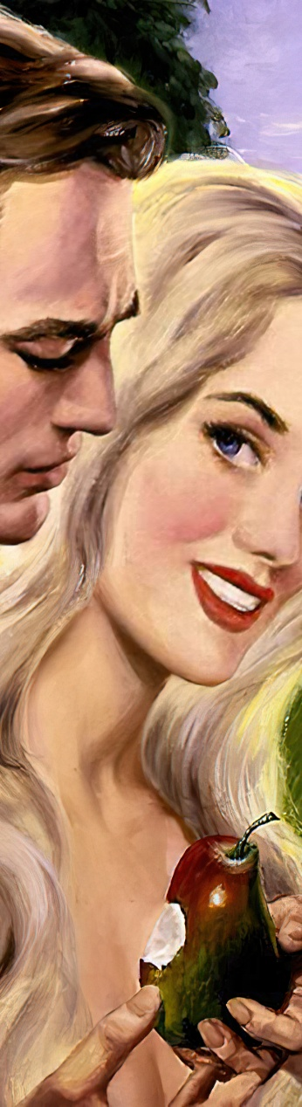
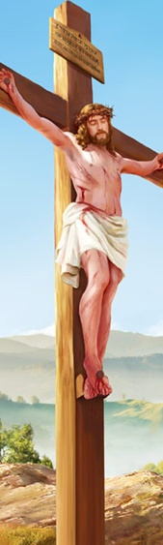
БЛАГОДАТТА НА ПРОСТУВАЊЕТО
„Заради Твоето име, Господи, прости ми го гревот, иако е голем“ (Псалм 25:11)
Каква е врската помеѓу гревот и благодатта?
ВРСКАТА ПОМЕЃУ ГРЕВОТ И БЛАГОДАТТА
Римјаните 5:8
Римјаните 5:20
Римјаните 5:21
Римјаните 5:23
„додека бевме уште грешници“
„Христос умре за нас“
„кога гревот се зголеми“
„благодатта се изобилуваше сè повеќе“
„гревот царуваше во смртта“
„благодатта нека царува... за вечен живот“
„платата за гревот е смрт“
„дарот Божји е вечен живот“

Slide 11
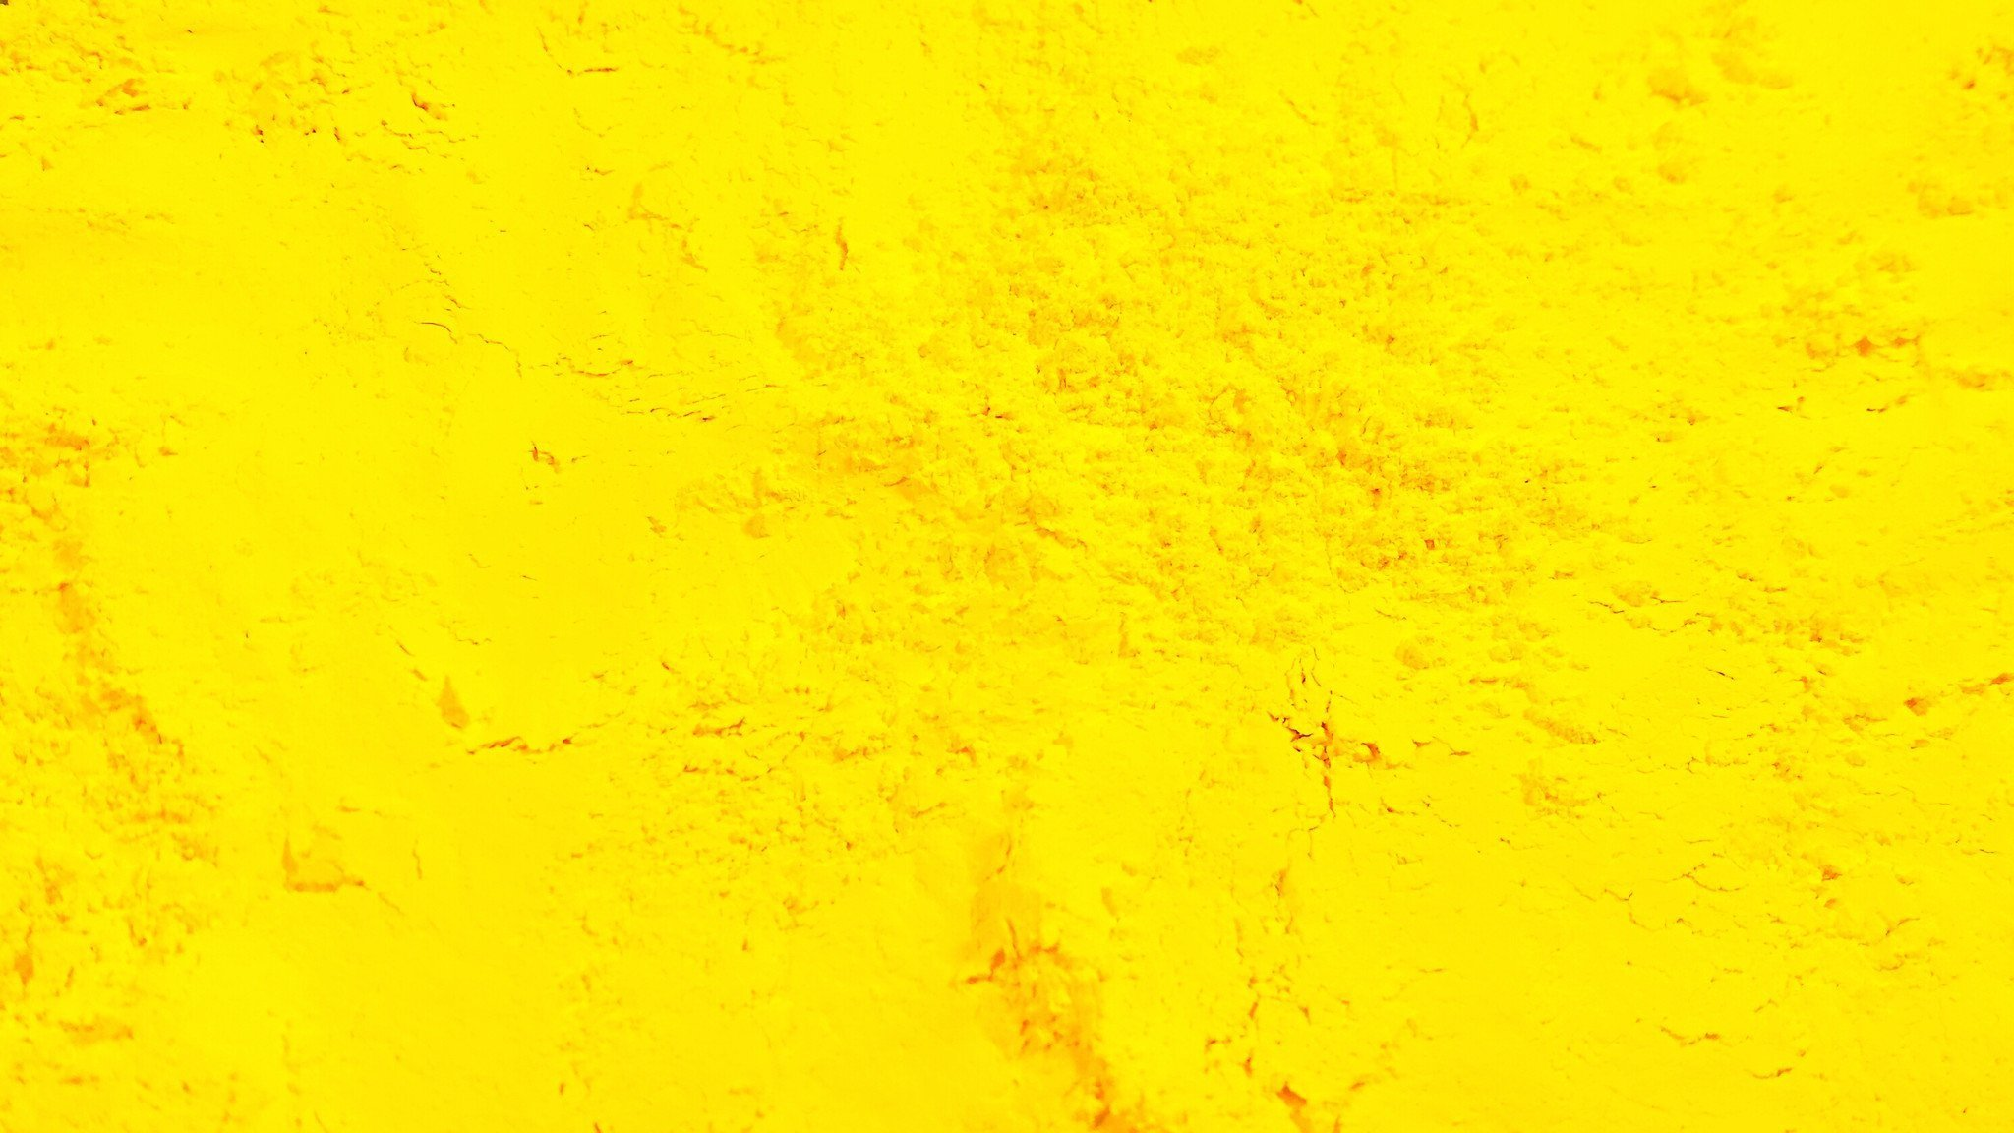
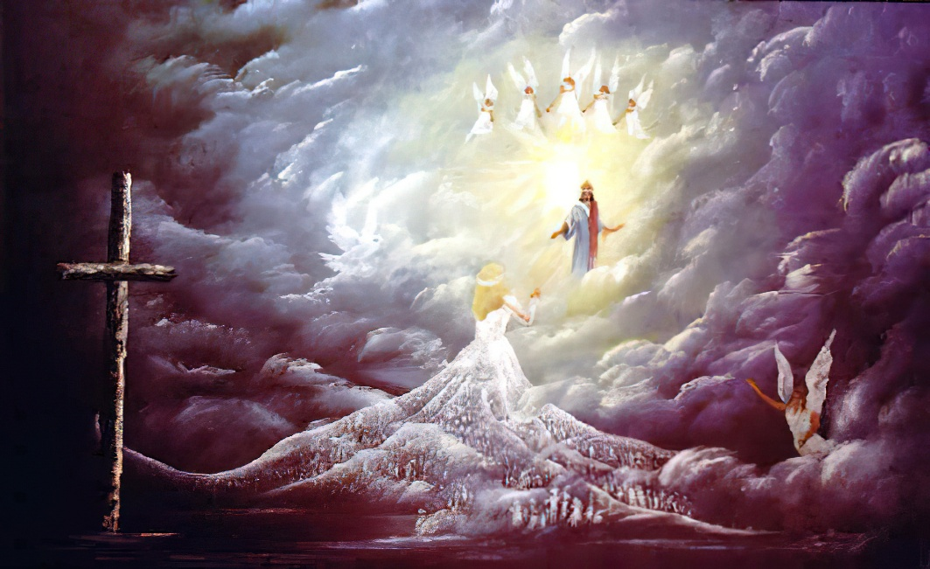
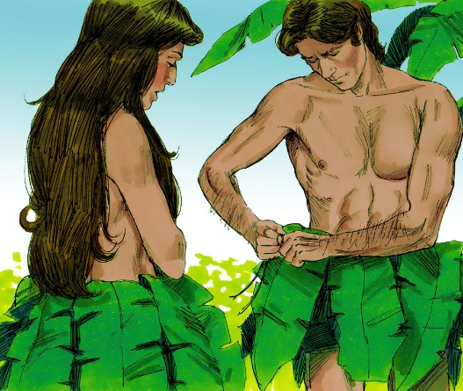
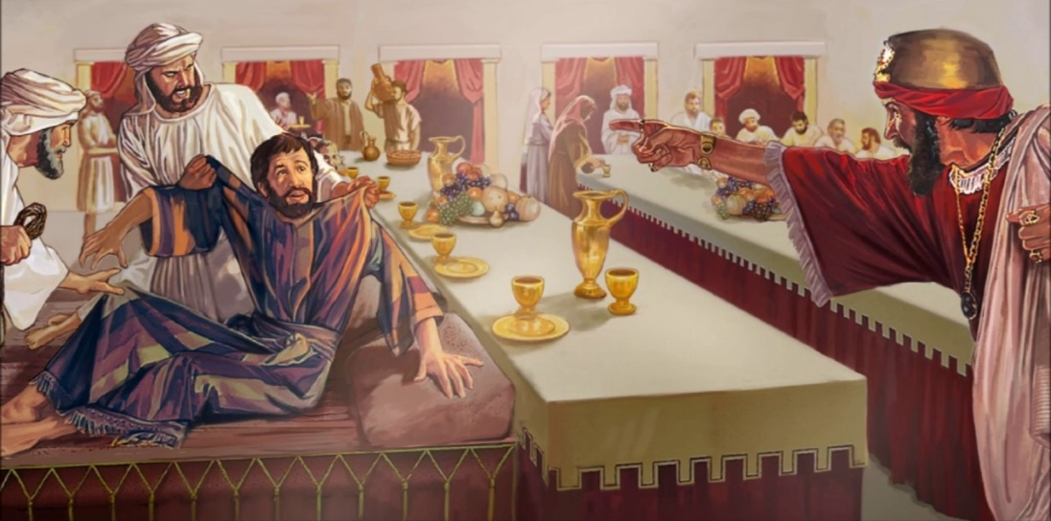
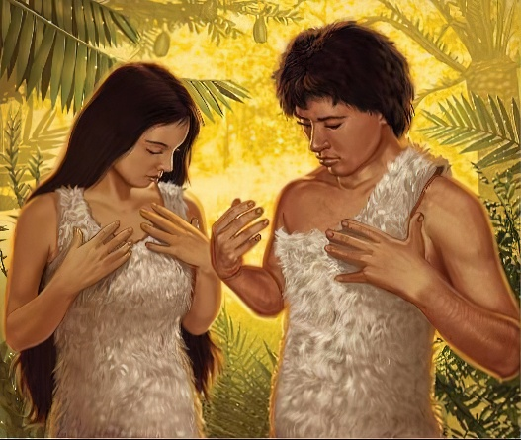
ФУСТАНИ НА ПРОСТУВАЊЕ
„И му рече: ‚Пријателе, како влезе овде без свадбена облека?‘ Но тој беше без зборови.“ (Матеј 22:12)
Божјата Црква - и затоа секој нејзин член - е облечена во „фин лен, чист и светол“, без „дамка или брчка или нешто слично“ (Отк. 19:8; Еф. 5:27).
Овој фин лен е симбол на „праведните дела на светиите“ (Отк. 19:8б). Но, оваа праведност не е нивна; им е дадена од Христос (Отк. 7:14).
Кога згрешија, Адам и Ева ја покрија својата голотија со своите постапки. Но, сепак, тие се сметаа себеси за голи пред Бога (1. Мој. 3:7–10). Облеката што Бог ја обезбеди беше симбол на „свадбената облека“ што ни ја дава Христос: Неговата совршена праведност што ги покрива нашите гревови (1. Мој. 3:21; Пс. 51:7–10).
Никој нема да оди во рајот без оваа облека (Мат. 22:1–14).

Slide 12
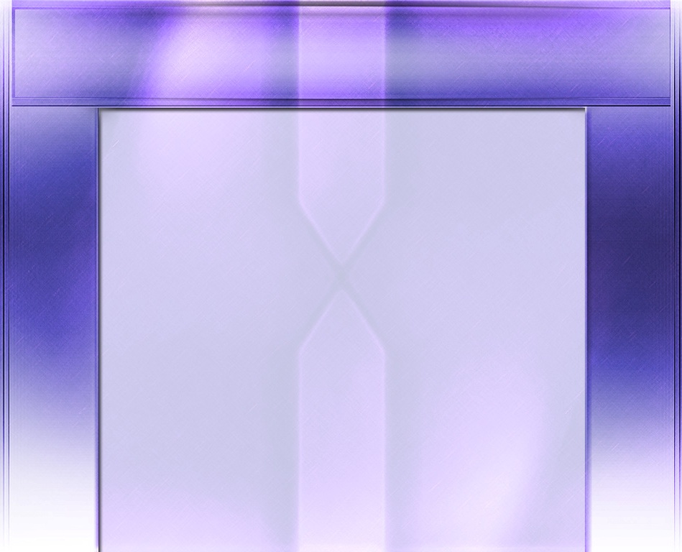
„Секој што сака да стане Божјо дете, мора да ја прифати вистината што учи дека покајанието и простувањето треба да се добијат само преку Христовото искупување. Уверен во ова, грешникот мора да се стреми, во хармонија со делото што е извршено за него, и со непрестајна молба, да се приближи до престолот на благодатта, за да може обновувачката сила Божја да ја достигне неговата душа. Христос им простува само на покајниците, но прво го тера оној кому му простува да се покае. Направената подготовка е целосна, а вечната праведност Христова се припишува на секоја душа што верува. Скапоцената и беспрекорна облека, исткаена на небесниот разбој, е обезбедена за покајничкиот и грешник што верува.“
Е. Г. В. (Избрани пораки, Том 1, стр. 461)

